Slide 1
Фигура человека как объект моделирования одежды
Блок состоящий из 2-х занятий.
I. Фигура человека (1 занятие).
II. Разработка эскизов моделей одежды
(2 занятие).

Slide 2
I. Фигура человека (1занятие).

Slide 3
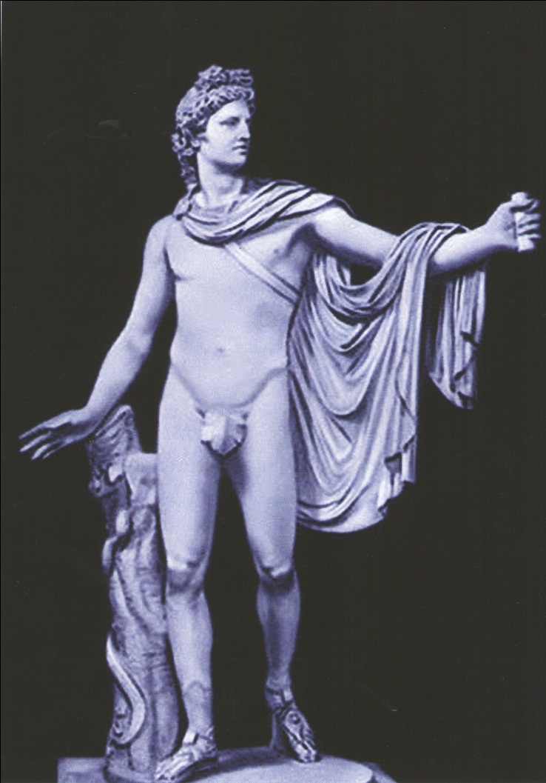
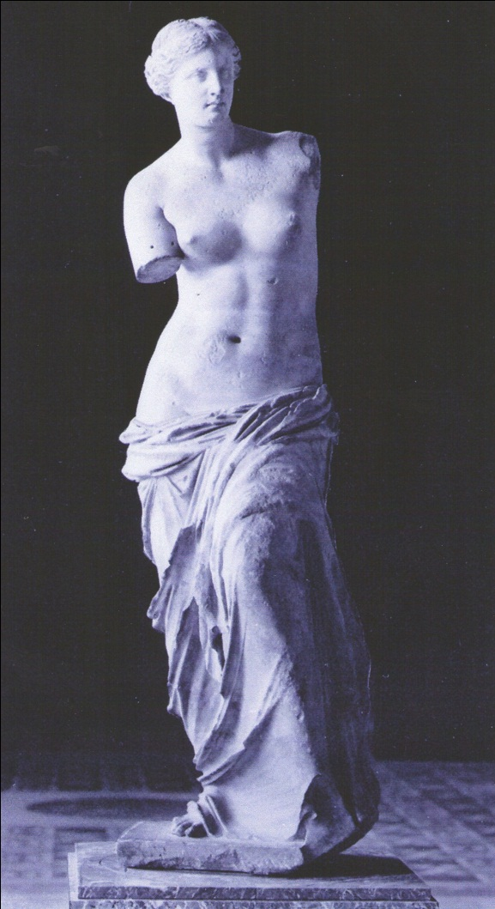
Классические примеры пропорций фигуры человека
Статуя Аполлона Бельведерского
Статуя Венеры Милосской

Slide 4
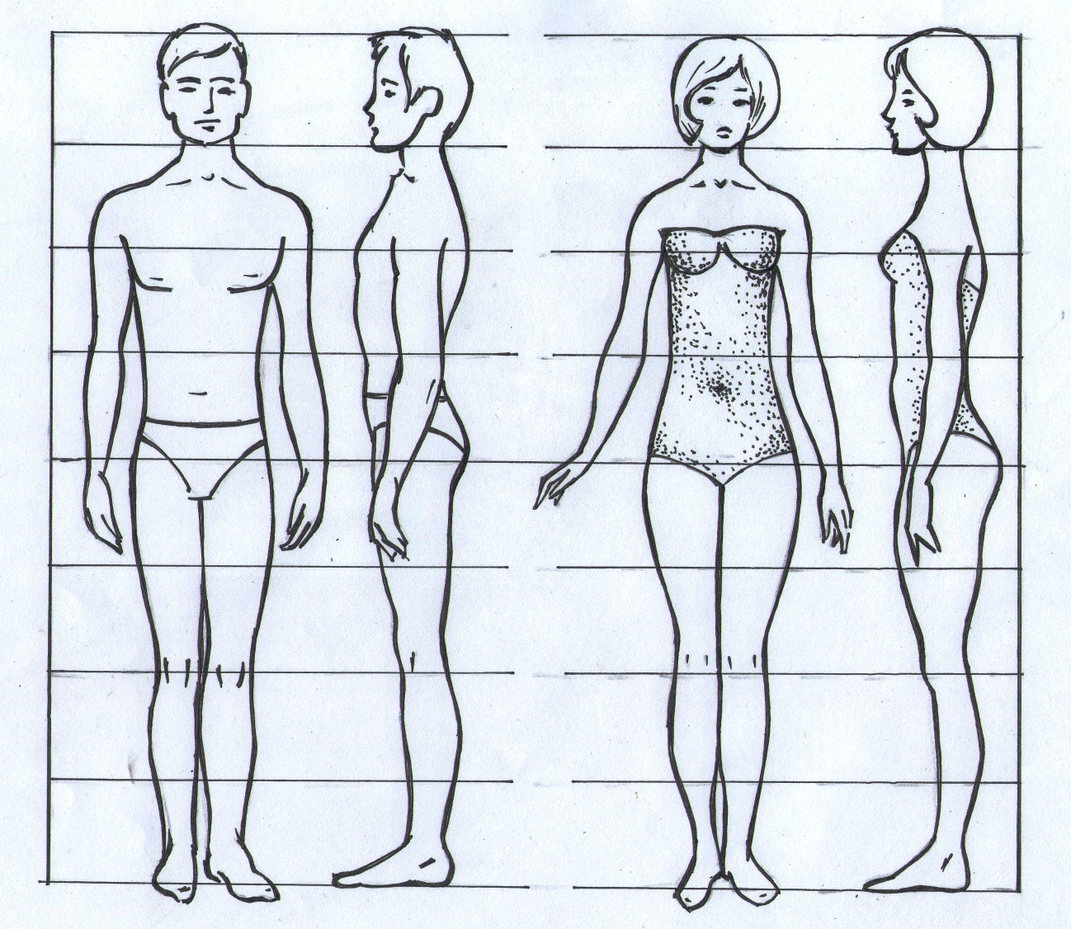
Физический облик мужской и женской фигур.

Slide 5
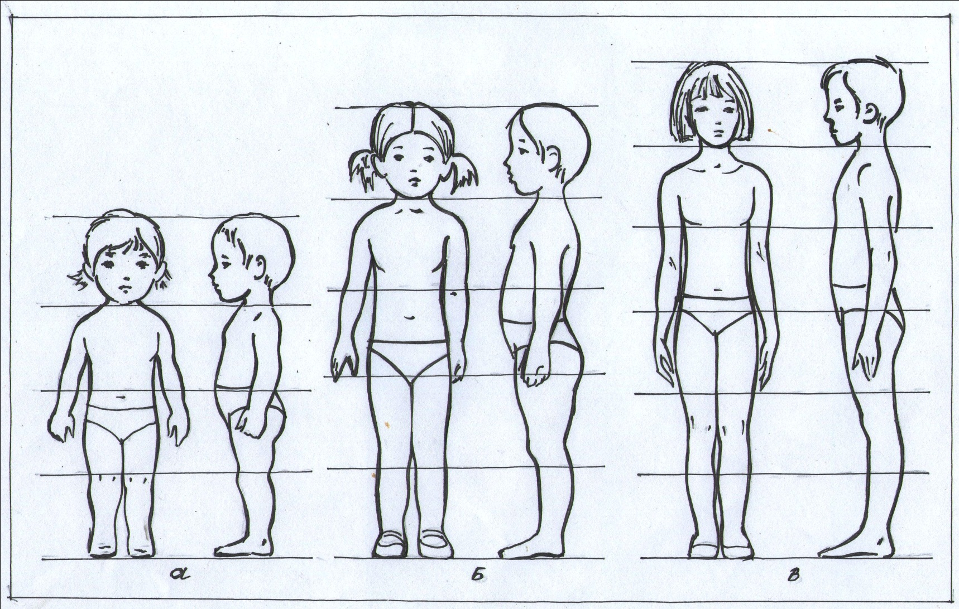
Физический облик детских фигур.

Slide 6
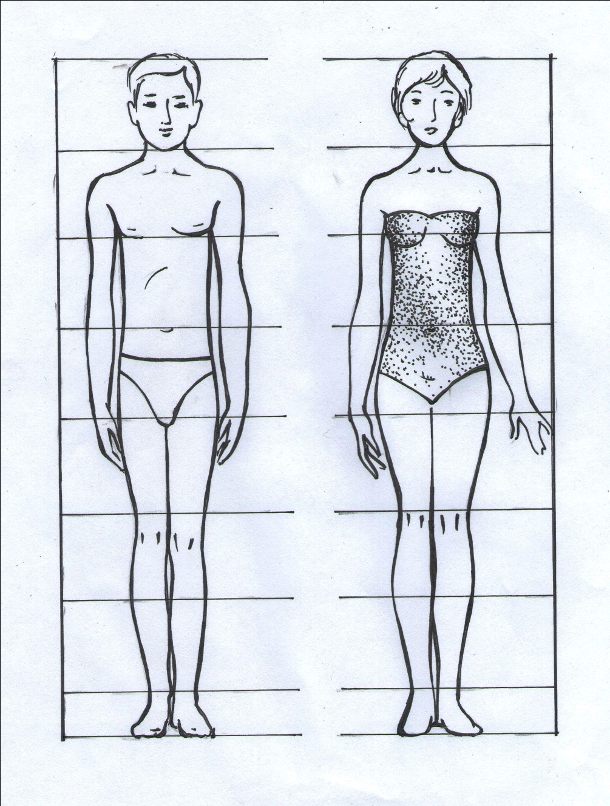
Физический облик фигур подростков.

Slide 7
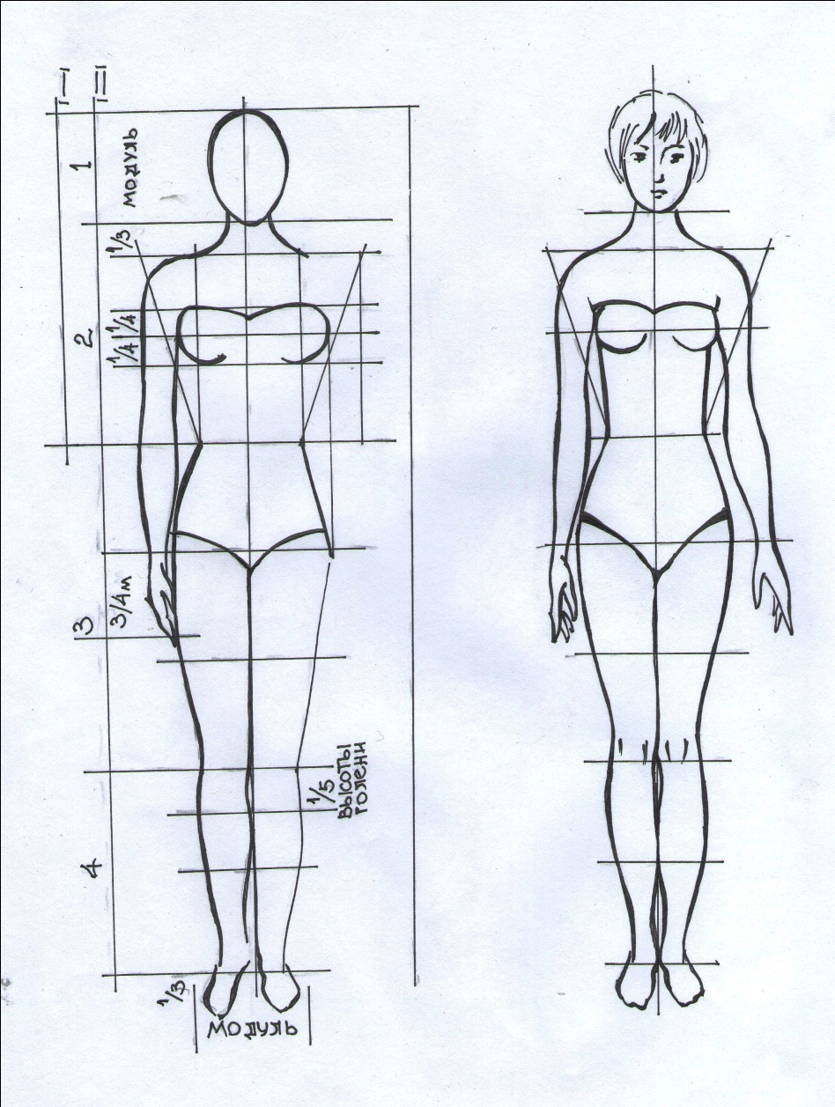
Рисование фигуры с применением модульной схемы.

Slide 8
II. Разработка эскизов моделей одежды(2 занятие).

Slide 9
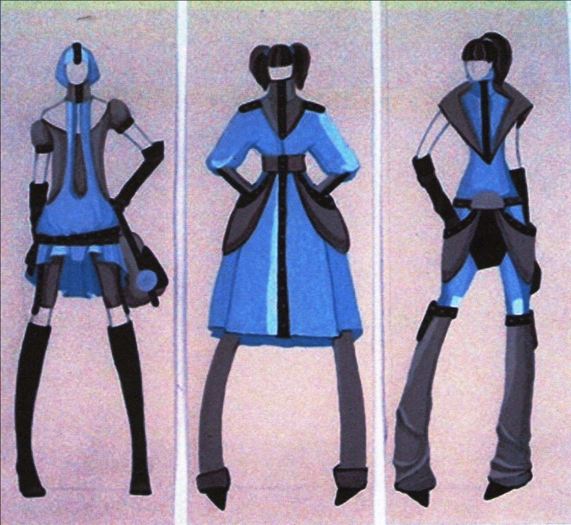
Условность в изображении моделей одежды.

Slide 10
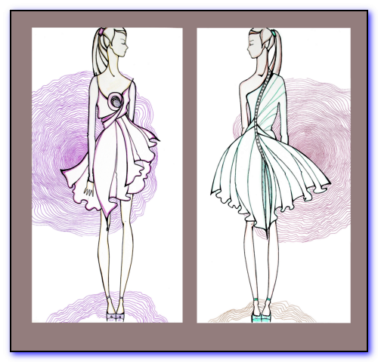
Рисунок модели одежды должен отвечать следующим требованиям:
быть понятным;
быть эстетически привлекательным;
передавать истинные пропорции модели.

Slide 11
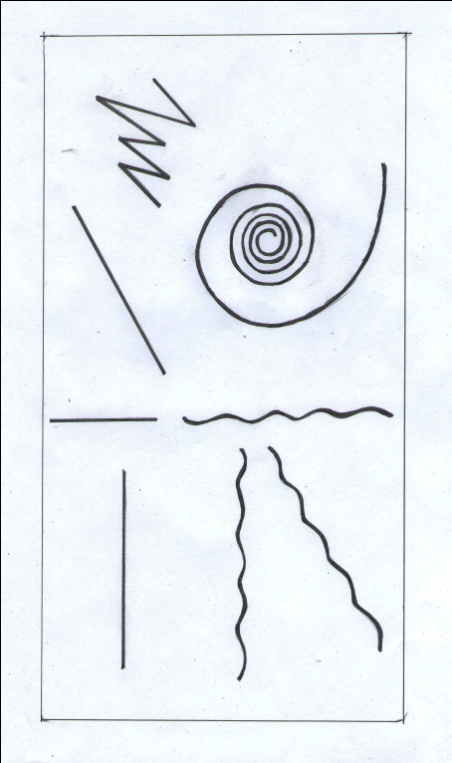
Средством создания модели является:
линия, точка, пятно – это графические элементы позволяющие создать любое изображение.

Slide 12
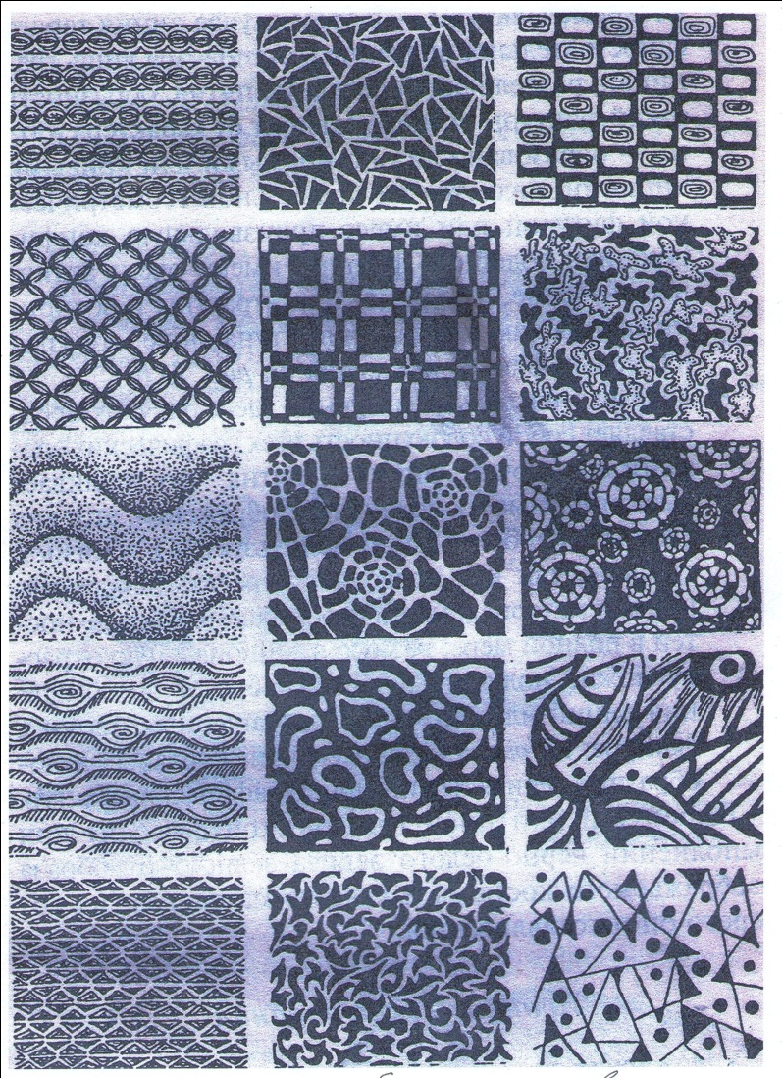
Графические фактуры:
а) линеарные;
б) пятновые;
в) линеарно – пятновые.
а) б) в)

Slide 13
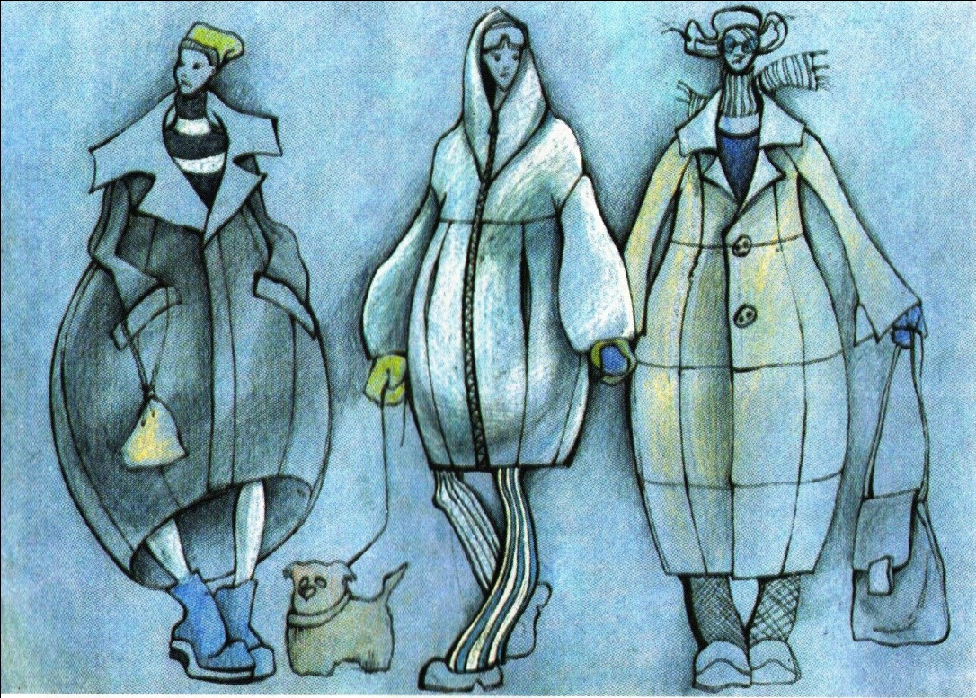
Эскизная техника – цветные карандаши.

Slide 14
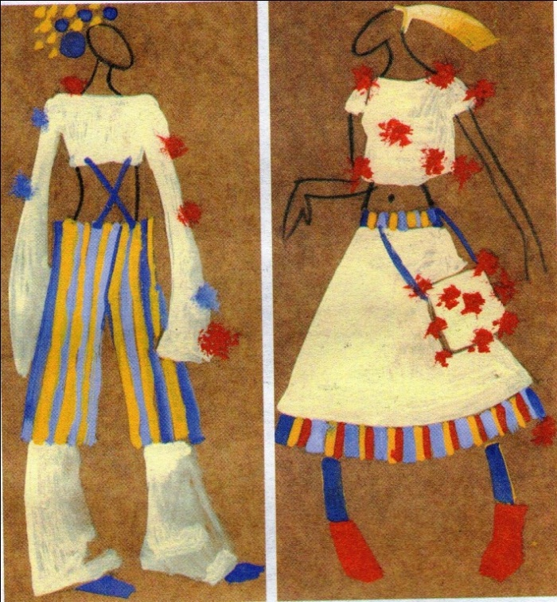
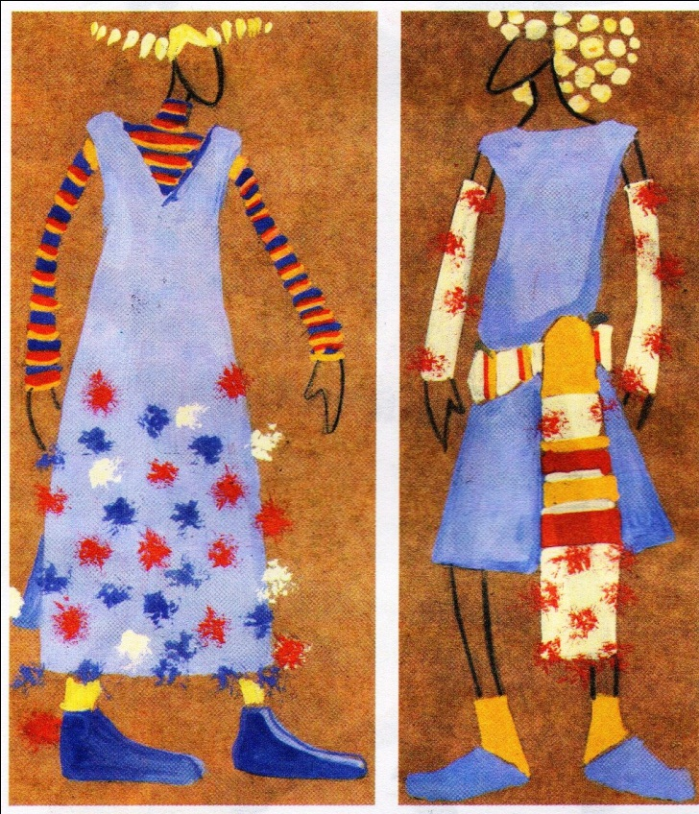
Эскизная техника – гуашь.

Slide 15
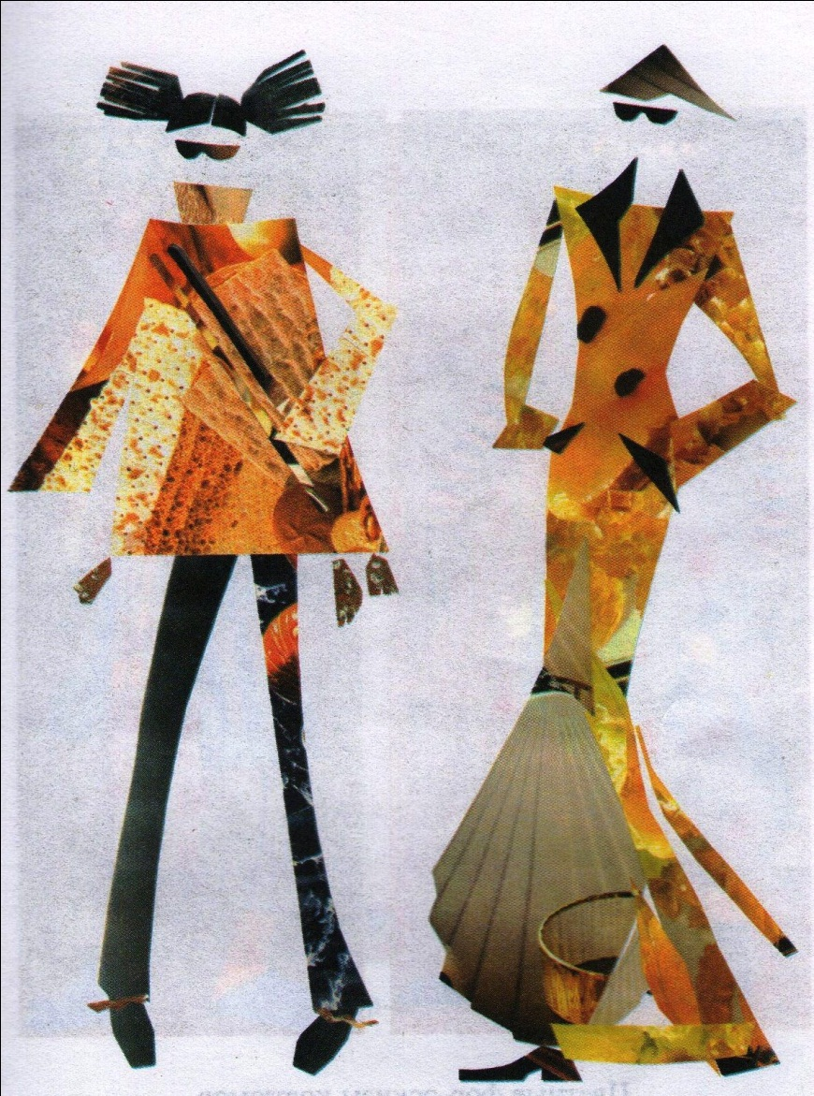
Эскизная техника – коллаж.

Slide 16
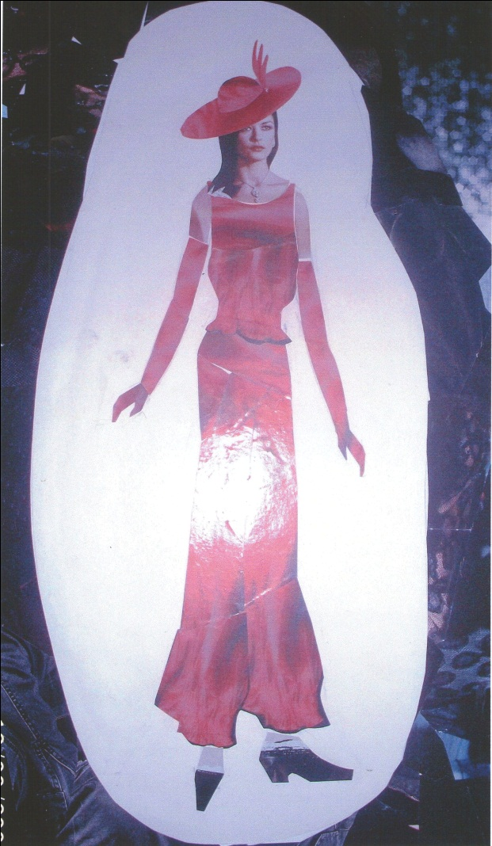
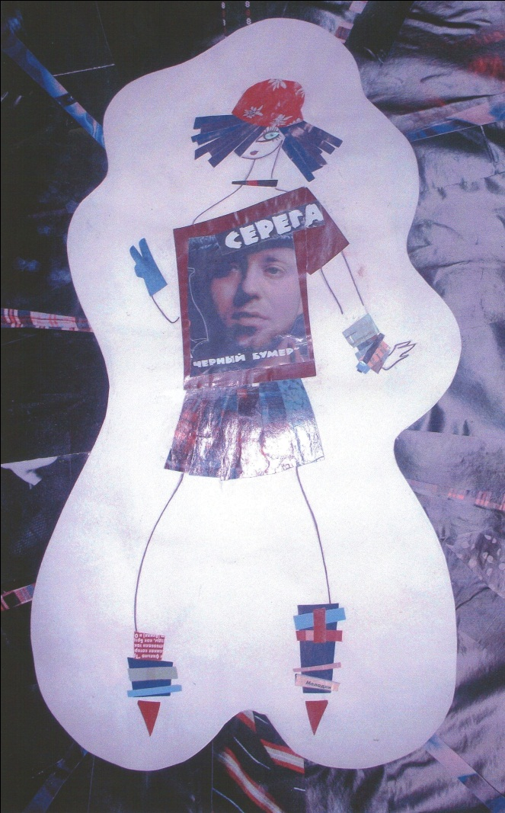
Творческие работы эскизов моделей одежды выполненные в технике коллаж воспитанниками школы «Искусница».

Slide 17
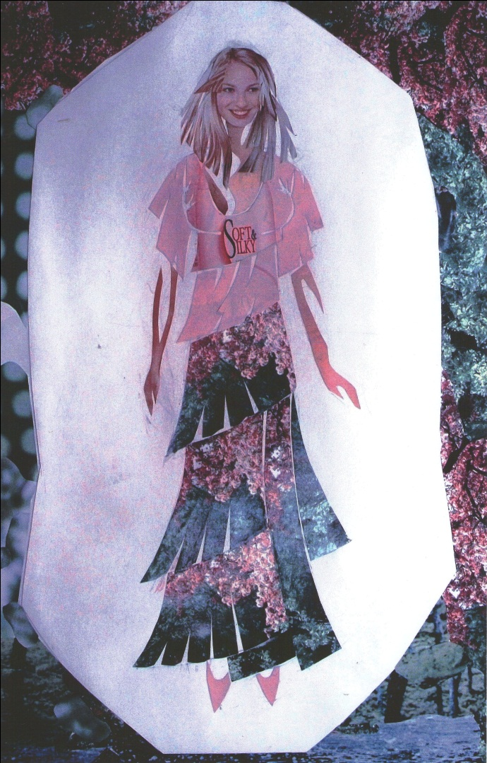
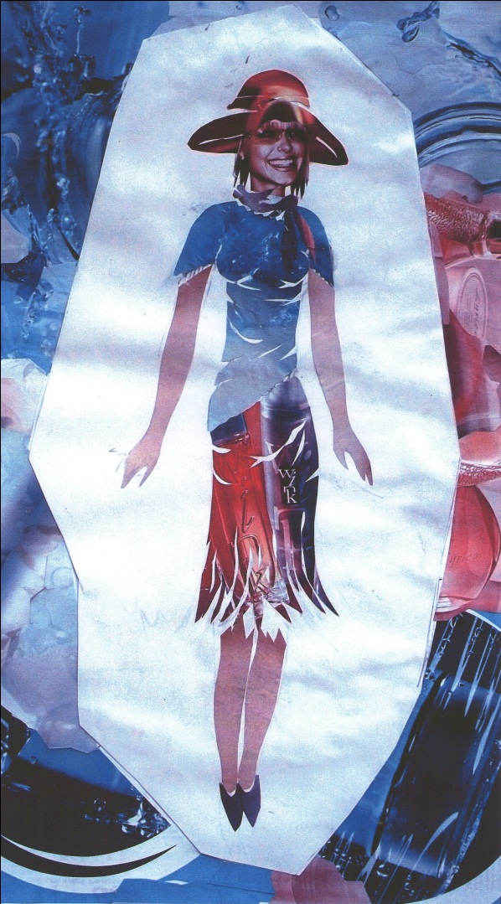
Творческие работы эскизов моделей одежды выполненные в технике коллаж воспитанниками школы «Искусница».

Slide 18
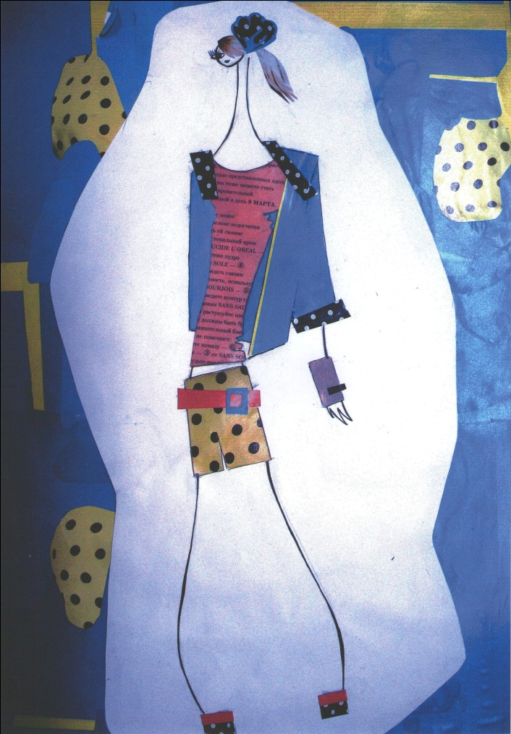
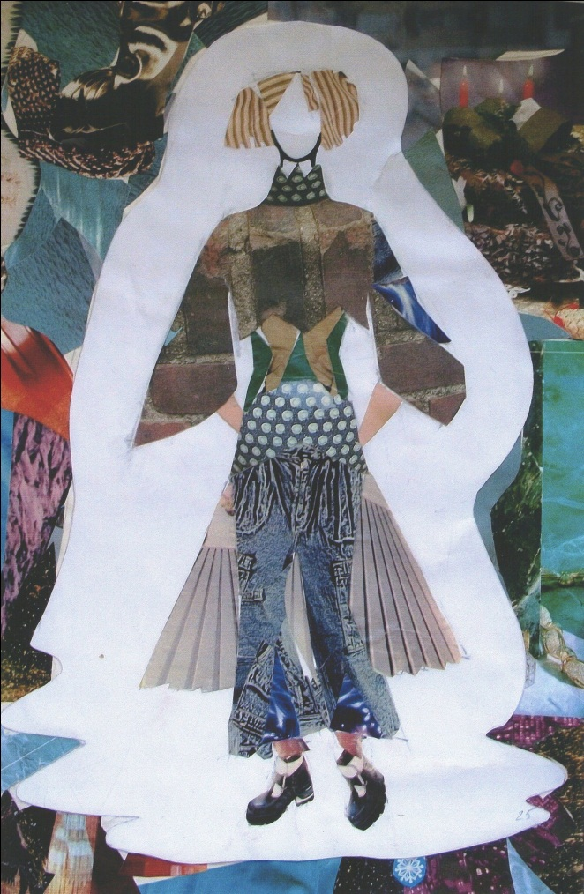
Творческие работы эскизов моделей одежды выполненные в технике коллаж воспитанниками школы «Искусница».

Slide 19
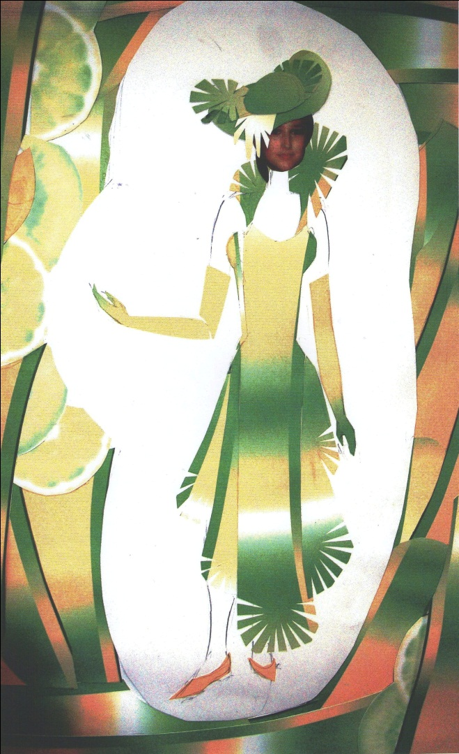
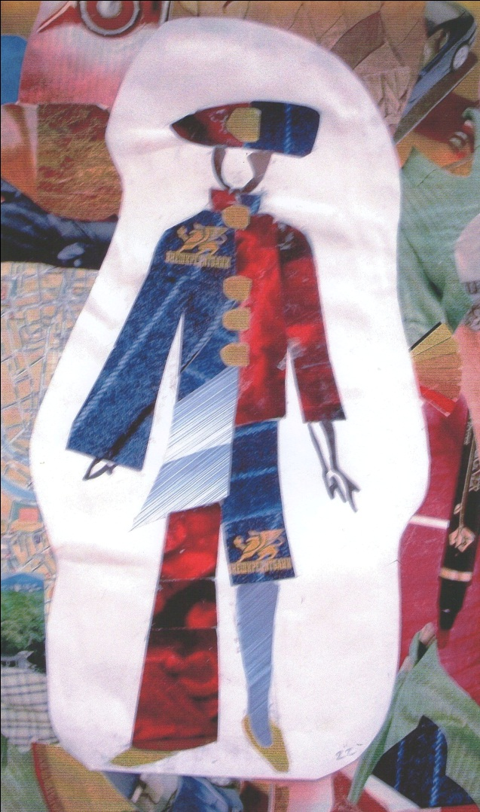
Творческие работы эскизов моделей одежды выполненные в технике коллаж воспитанниками школы «Искусница».

Slide 20
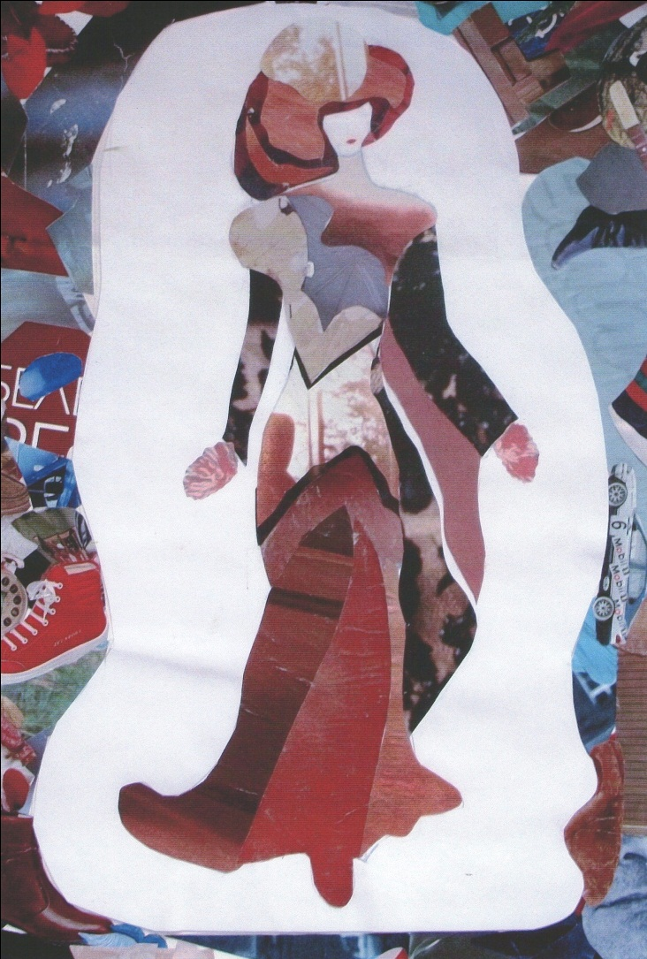
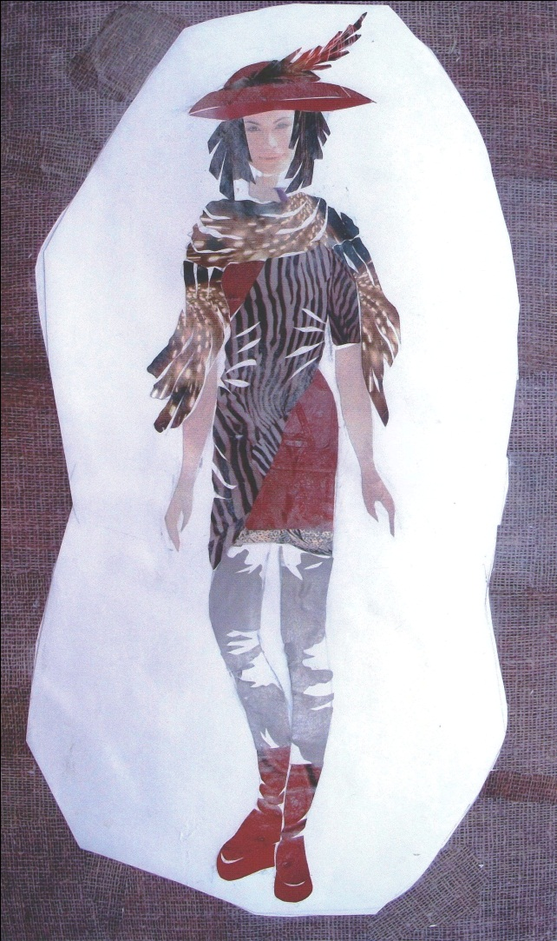
Творческие работы эскизов моделей одежды выполненные в технике коллаж воспитанниками школы «Искусница».

Slide 21
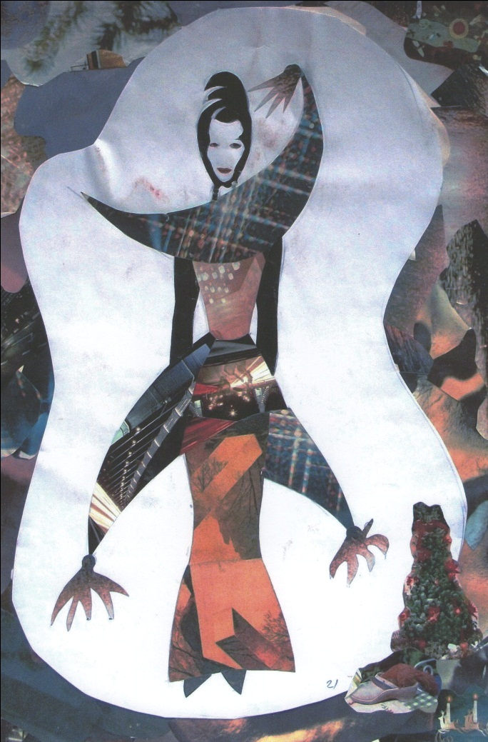
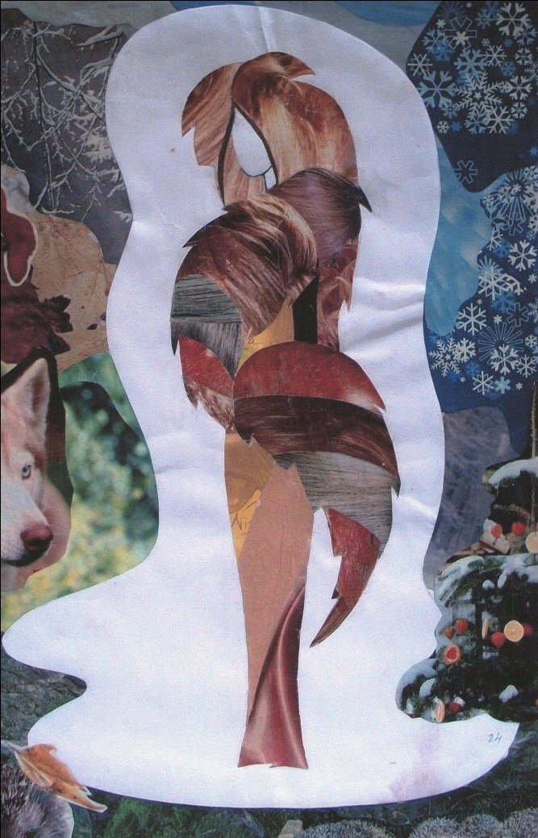
Творческие работы эскизов моделей одежды выполненные в технике коллаж воспитанниками школы «Искусница».

Slide 22
Спасибо за внимание
Работу выполнила
педагог дополнительного образования
МОУ ДЮЦ
г. Волгограда,
школы домашних
Ремесел «Искусница»,
Широбакина Елена Олеговна.

